Slide 1

A
PPTEnjoy your stylish business and campus life with BIZCAM
♬
+
MusicPlay
2021. 09. 01
감정 기반 맞춤형 음악 추천 시스템
8조: 음악추천해조

Slide 2


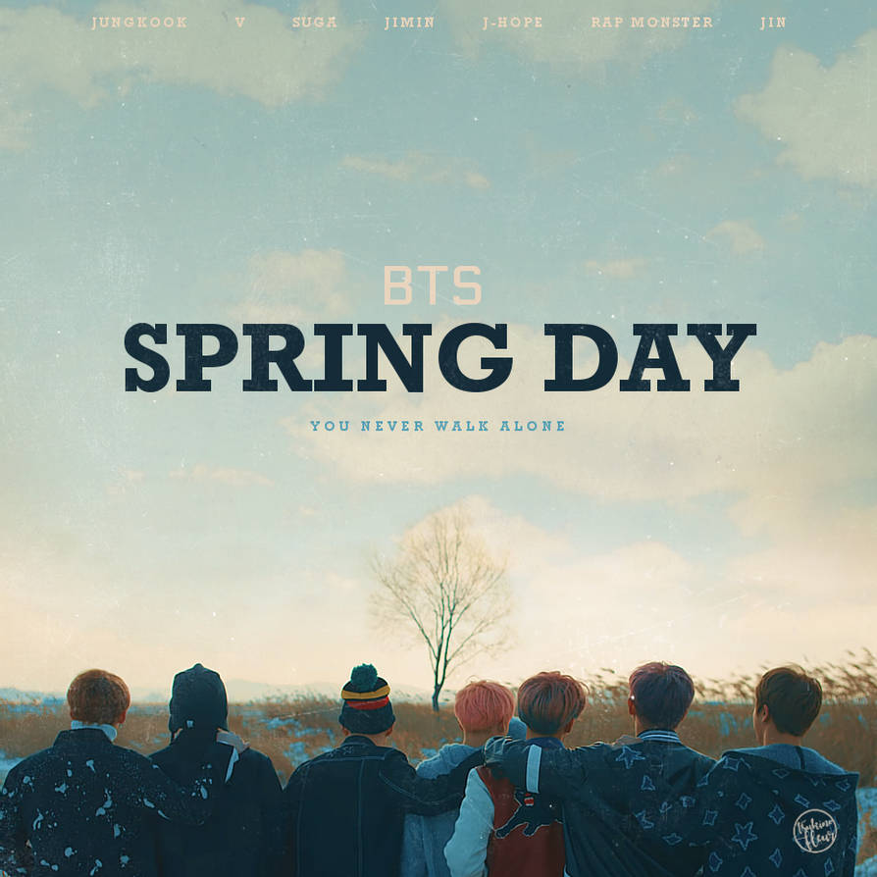

♬
+
목 차
1
프로젝트 개요
5
시연
5
Trouble Shooting
2
배경 및 필요성
6
코드 설명
6
팀원 소개 및 마무리
3
시스템 흐름도
4
Flow Chart
BTS Butter
2021. 05. 21
21/35p

Slide 3

♬
프로젝트 개요
+
배경 및 필요성
실시간 감정 인식 기반 맞춤형 음악 추천 시스템
주요 기능
▲표정 기반 감정 분석
카메라로 실시간 표정 캡쳐 → 감정 추론(HAPPY, SAD 등)
▲ 감정 맞춤 음악 추천
감정에 어울리는 장르 & 곡 추천 → 자동 재생
사용 기술
▲ 백엔드: Flask, AWS EC2
▲ 표정 인식: Mediapipe, Rekognition
▲ 음악 추천: 감정별 음악 데이터셋 + 크롤링
▲ 프론트엔드: HTML, CSS
BTS Butter
2021. 05. 21
21/35p

Slide 4

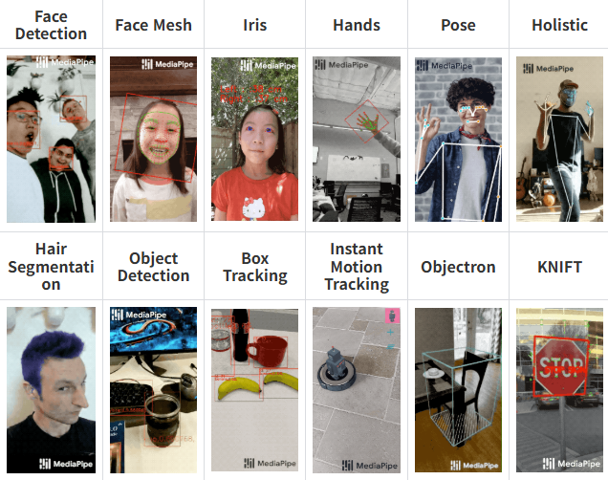
♬
+
What is Mediapipe
-> Google에서 제작한 AI 프레임 워크로 이미지 혹은 영상 등과 같은 데이터를 처리하기 위한 기계학습 파이프라인
-> AWS Rekognition 대비 다양한 ML 솔루션을 제공합니다.
BTS Butter
2021. 05. 21
21/35p

Slide 5
♬
배경 및 필요성
+
문제 인식
• 음악 추천 시스템은 감정
상태를 반영 X
• 사용자가 직접 음악을 선택해야 함
• 현재 대부분의 시스템은 사용자의 ‘기분‘을 고려 X
필요성
감정 맞춤 음악의 심리적 효과
• 스트레스 해소
• 기분 전환
• 집중력 향상
해결책
• 얼굴 표정 기반 실시간 감정 분석
• 감정에 맞는 음악 자동 추천
• 사용자의 감정 상태에 딱 맞는
음악 제공
BTS Butter
2021. 05. 21
21/35p

Slide 6




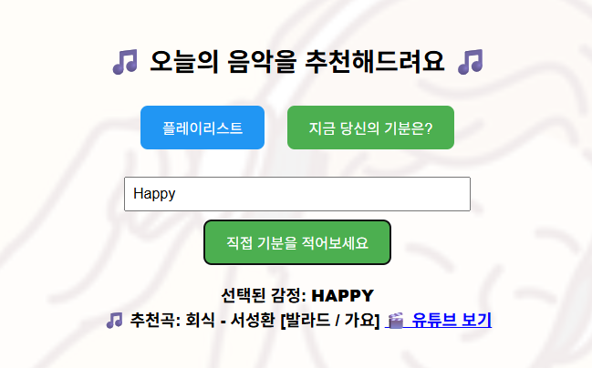
시스템 흐름도
♬
+
장르별 음악 요청
음악 정보 반환
표정 제공
감정 분석
사용자의 로그 수집
User
웹캠
서버 EC2(Flask)
감정 + 음악 결과 출력
BTS Butter
2021. 05. 21
21/35p

Slide 7
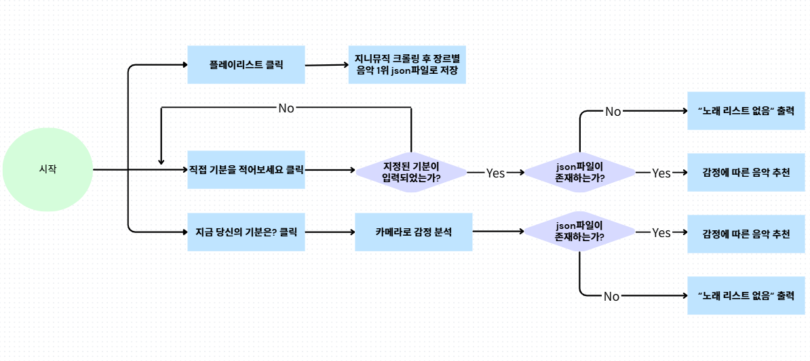
♬
+
Flow Chart
BTS Butter
2021. 05. 21
21/35p

Slide 8
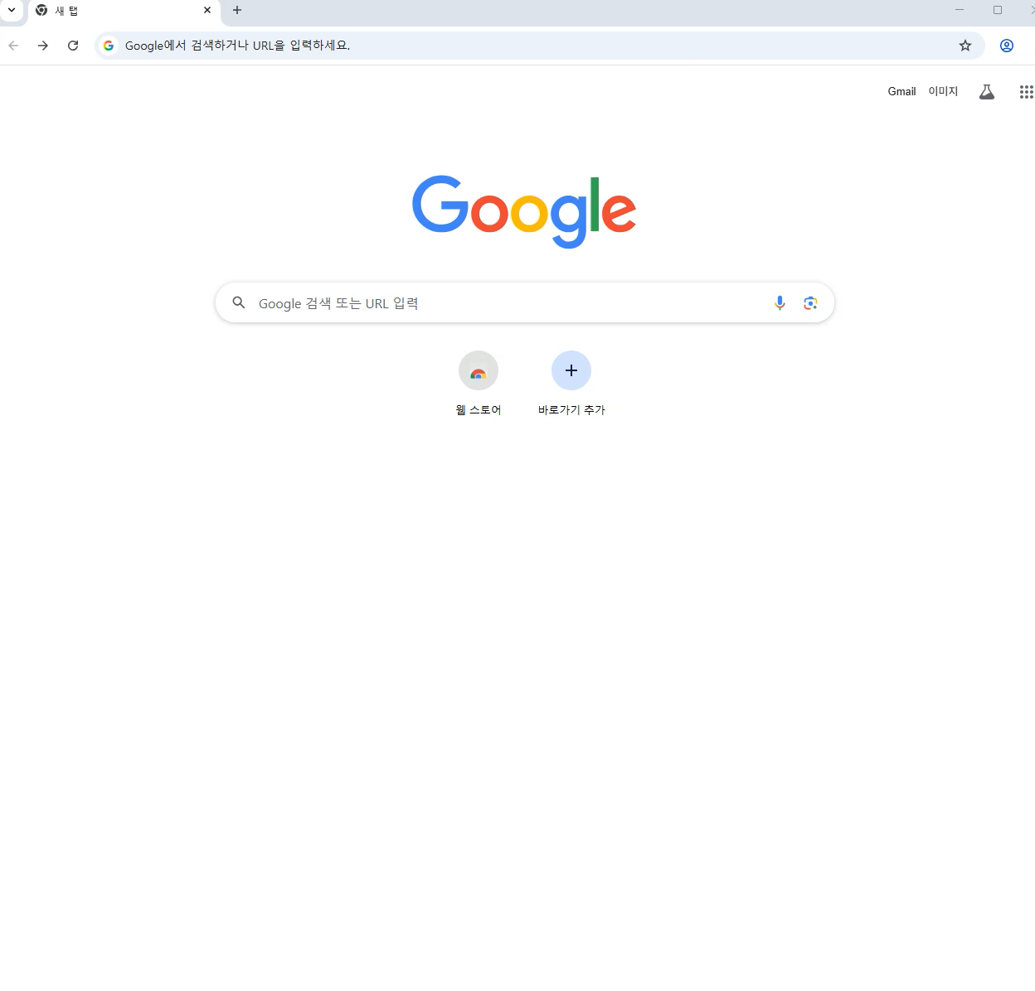
♬
+
시연
BTS Butter
2021. 05. 21
21/35p

Slide 9
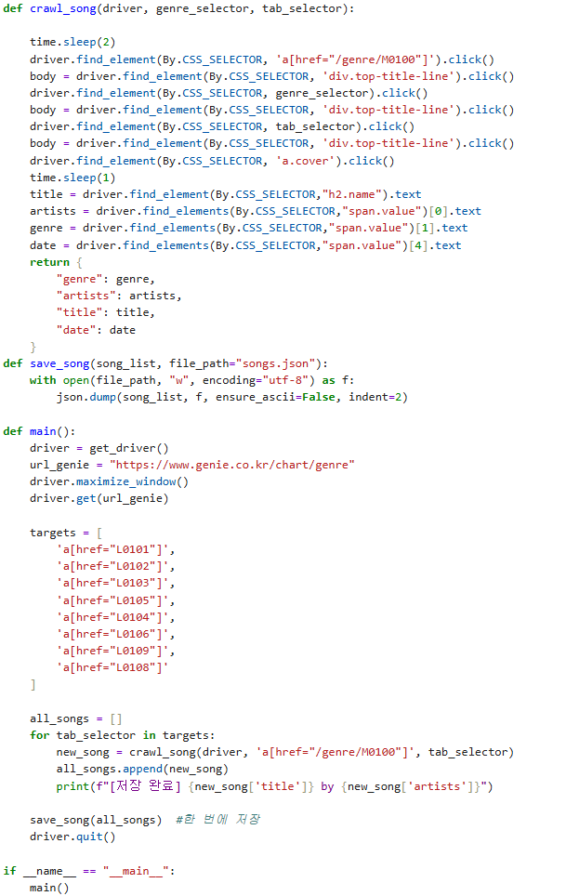
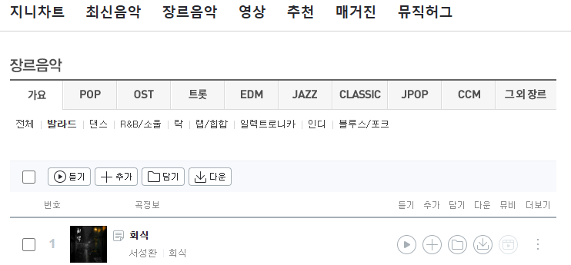
♬
+
Crawling
-> CSS_Selector를 통해 지니 뮤직 장르별 1위곡 크롤링해옵니다.
BTS Butter
2021. 05. 21
21/35p

Slide 10
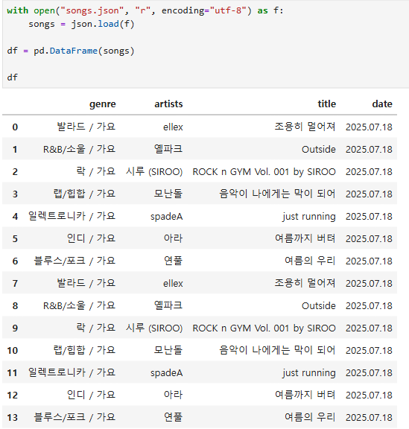
♬
+
JSON Store
-> 각 음악을 json파일로 저장합니다.
BTS Butter
2021. 05. 21
21/35p

Slide 11
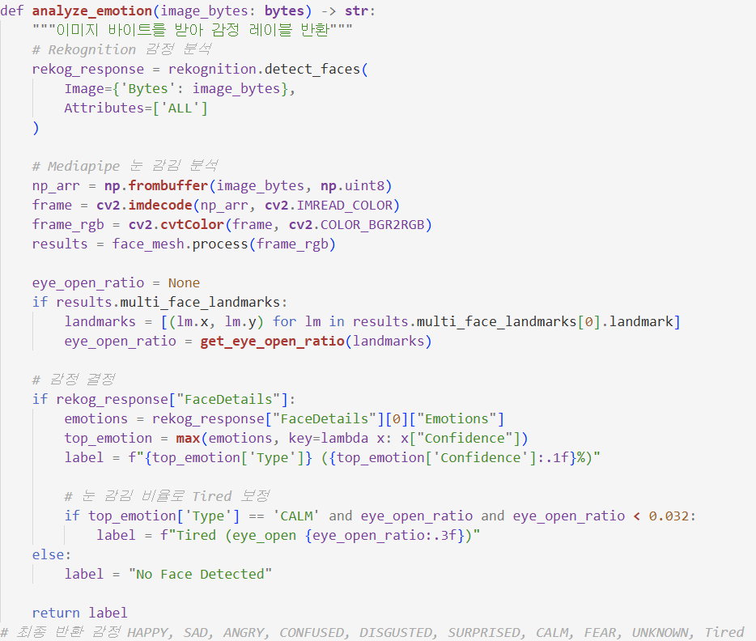


♬
+
Emotion Analysis
얼굴 분석
감정 결정
BTS Butter
2021. 05. 21
21/35p

Slide 12
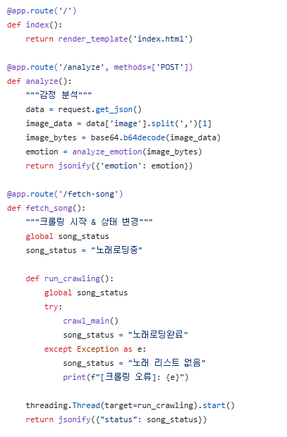
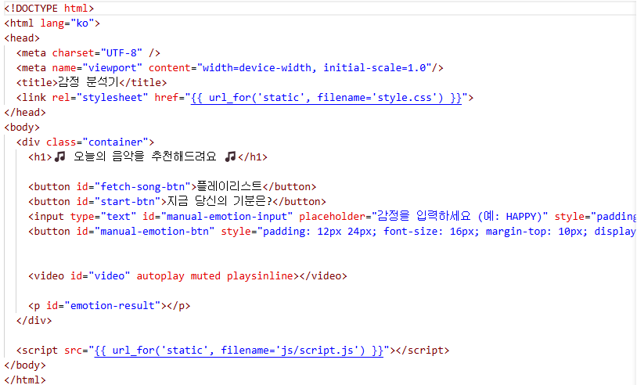
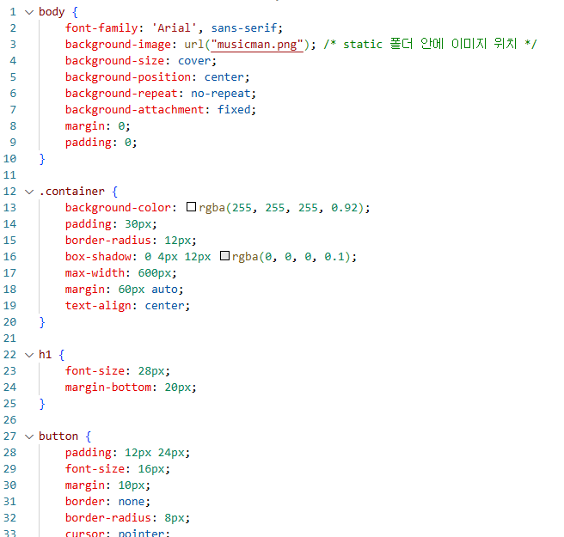
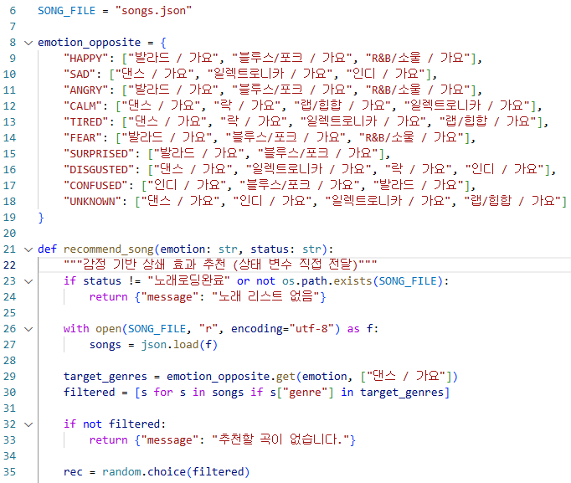
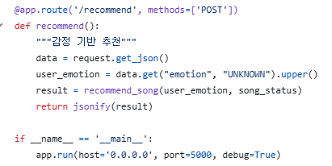
♬
+
Flask Drive
-> index.html
-> style.css
-> Server에서 크롤링을 실행하고 JSON 파일을 가져옵니다.
-> recommendation.py에서 Emtion을 Input으로 받고 song.json을 읽어와서 노래를 추천합니다 .
BTS Butter
2021. 05. 21
21/35p

Slide 13
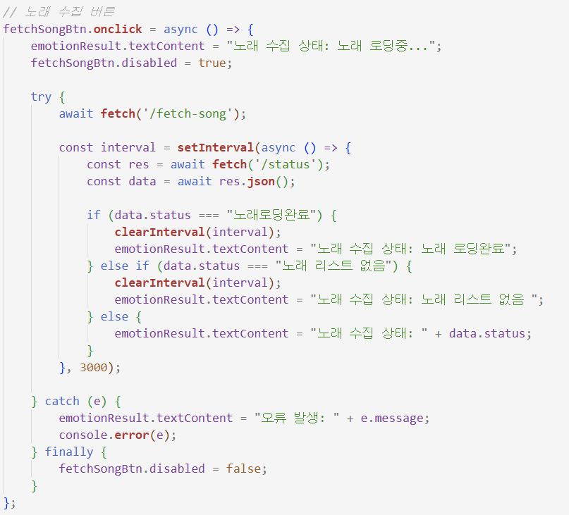
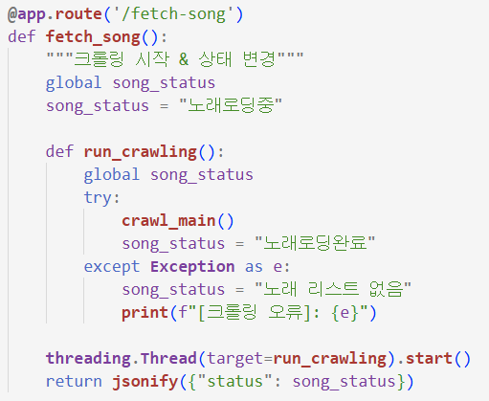
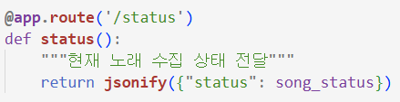
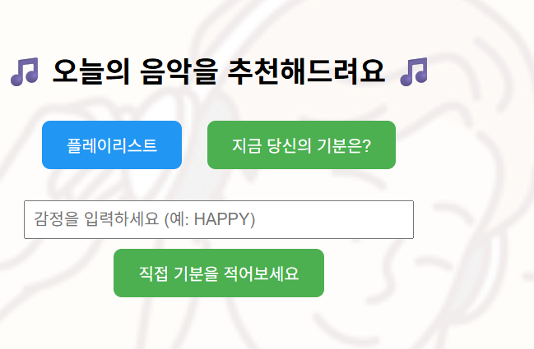
♬
+
Javascript
-> 플레이리스트 클릭 시 fetch_song함수 호출합니다.
-> Js이용해서 json의 응답을 기다리고 응답 완료시 status로 응답을 보냅니다.
BTS Butter
2021. 05. 21
21/35p

Slide 14
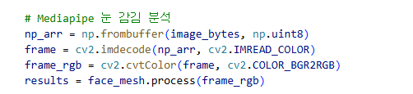
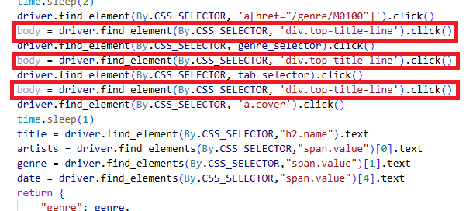
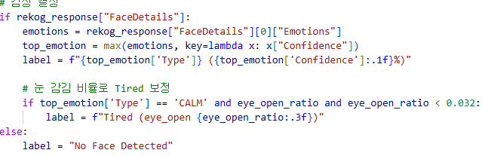
♬
+
Trouble Shooting
Emotion_label의 다양하지 않음
Crawling시 장르가 제대로 선택되지 않음
표정에 대한 더 세세한 분석
을 지원하는 MediaPipe를 이용한 해결
Body를 추가함으로써 Crawling시의 불확실성을 제거
BTS Butter
2021. 05. 21
21/35p

Slide 15
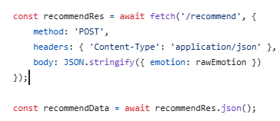
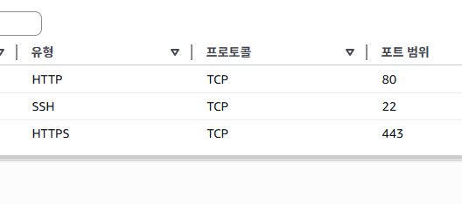
♬
+
Trouble Shooting
보안상의 이유로 HTTP 환경에서는 카메라 접근이 차단됨
CRAWL
감지된 감정 값으로 음악을
가져오지 못함
도메인과 EC2 인스턴트 공인 IP연결
Nginx로 리버스 프록시 설정
Let’s Encrypt로 SSL 인증서(HTTPS) 발급하여 해결
Html과 js파일을 구분해 가독성을 높이고
JS의 fetch()로 Flask 서버와 실시간 JSON 통신하여 해결
Flask가 구동되는 5000번포트는
외부에서 보이지 않게 되어 보안 상 더 강력해짐
BTS Butter
2021. 05. 21
21/35p

Slide 16


♬
+
Project Insight
웹 크롤링 코드 설계 및 Flask 서버 연동
HTML, CSS 설계 및 Flask 서버 연동
조O우
조O준
채O희
진O석
표정 인식 코드 설계 및 Flask 서버 코드 설계, AWS 서버구축
표정 인식 코드 설계 및 PPT 제작
BTS Butter
2021. 05. 21
21/35p

Slide 17
♬
+
Project Insight
Python의 Libarary를 사용하면서 Python의 강점을 제대로 느낄 수 있었고 그 과정에서 제가 잘 몰랐던 부분도 있었지만 팀원들과 함께 협업하면서 더 나은 방법과 방향성을 잘 잡을 수 있었습니다. 그를 통해 한 층 더 성장할 수 있었던 경험이였습니다.
조OO
과거에 파이썬 문법정도는 접해본 적 있었으나 서버나 크롤링 등 해보지 못한 부분을 프로젝트를 통해 배우고 경험할 수 있어서 좋았습니다.
조OO
낯설었던 감정 분석 모델과 API 연동이라는 도전에 부딪혔지만, 그 과정을 통해 한층 성장할 수 있었습니다. 앞으로도 기술로 사람의 감정을 이해하고 위로할 수 있는 서비스를 만들고 싶습니다
진OO
과거에 따로 다루기만 했던 기능들을 한 번에 다루며 실력을 기르고 ,팀원들과 협업하는 과정을 통해 성장할 수 있는 유익한 시간이었습니다.
채OO
BTS Butter
2021. 05. 21
21/35p

